Slide 1
Глава 6
Биологические последствия адаптаций.
Макроэволюция

Slide 2
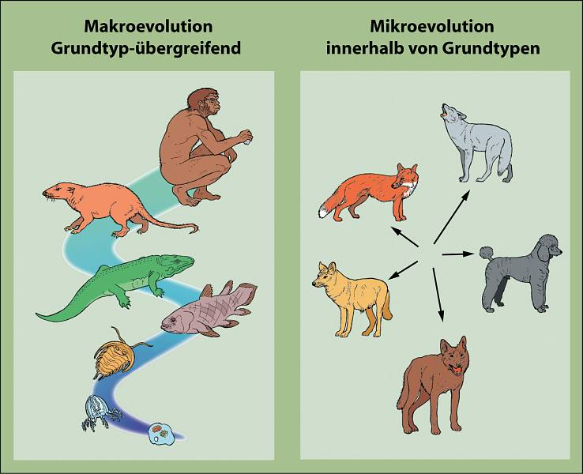

Slide 3
Проблемный вопрос:
Новый вид всегда сложнее, чем его предки?
Кто более прогрессивен: человек или таракан?
Что означает прогрессивное развитие?

Slide 4
НАПРАВЛЕНИЯ ЭВОЛЮЦИИ
БИОЛОГИЧЕСКИЙ ПРОГРЕСС
БИОЛОГИЧЕСКИЙ РЕГРЕСС
Возрастание приспособленности к среде обитания
Увеличение численности вида
Расширение ареала
Снижение уровня приспособленности к условиям обитания
Уменьшение численности вида
Сокращение ареала

Slide 5
Характеристика биологического прогресса и биологического регресса
Признаки | Биологический прогресс | Биологический регресс
Численность вида
Количество популяций
Соотношение рождаемости и смертности в популяциях.
Ареал вида.
Состояние надвидовых таксонов.

Slide 6
МАКРОЭВОЛЮЦИЯ- это эволюция крупных систематических групп надвидового ранга
РЕЗУЛЬТАТ:
возникают новые
типы, классы, отряды.

Slide 7
ЗАКРЕПЛЕНИЕ
Может ли деятельность человека рассматриваться в качестве фактора биологического прогресса или регресса?
Почему?
В чём биологический смысл различных направлений эволюции?

